Slide 1
MEMORIA D’ACTIVITATS CURS 2016-17
AMPA ESCOLA GAVINA

Slide 2
AMPA: Estructura organitzativa
COMISSIONS DE TREBALL
Coeducació
Grup Conviure
Menjador
Biblioteca
Comunicació, Web i Xarxa
Trobades d'escoles valencianes

Slide 3
TASQUES REALITZADES AL 2016-2017
AMPA FEST
PARELLES LINGUISTIQUES
REUNIONS DE COORDINACIÓ:
PARTICIPACIÓ A LA COMISSIÓ DE CONVIVENCIA DE L’ESCOLA
PARTICIPACIÓ AL CONSELL ESCOLAR DE L’ESCOLA GAVINA
PARTICIPACIÓ AL CONSELL ESCOLAR MUNICIPAL
REUNIONS DE COORDINACIÓ AMB LA DIRECCIÓ DE L’ESCOLA
T ASQUES REALITZADES PER LES COMISSIONS DE TREBALL

Slide 4
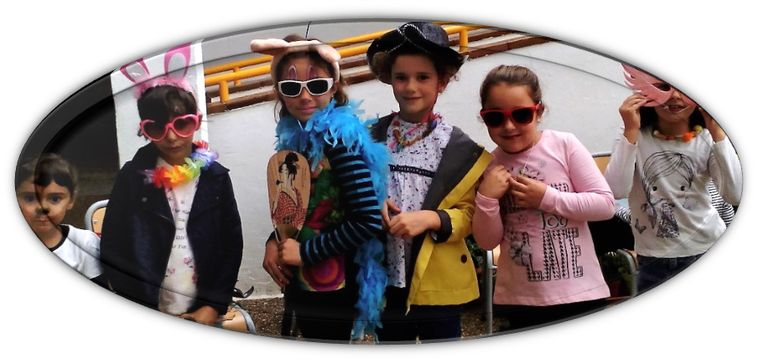
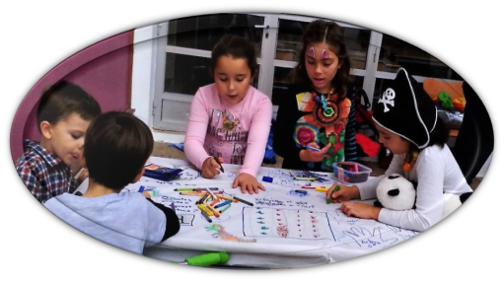
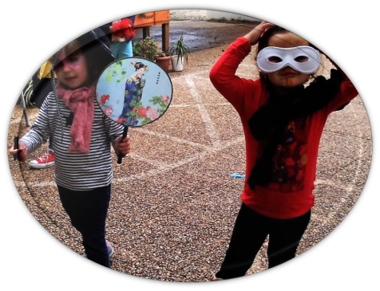
II AMPAFEST jornada lúdica i educativa organitzada per l’AMPA Escola Gavina «Respectem, estimem, compartim»
Reflexionar sobre les actituds que ajuden a prevenir, localitzar i combatre l’assetjament escolar.
“L’assetjament escolar vs. la convivència escolar”: A càrrec d’Andrea Ollero Muñoz12:30
La identitat de l’assetjat i què fer amb això. Impartit per Paco Cuenca,
Paternitats que transformen. Impartit per Ritxar Bacete, antropòleg.
El treball amb l’assetjador. El paper dels espectadors o testimonis. Impartit per Raquel Ros Morón,
ACTUACIONS MUSICALS:
Les Veus de la Memòria. Cor pertanyent a l’Associació de Malalts d’Alzheimer de València (AFAV)

Slide 5
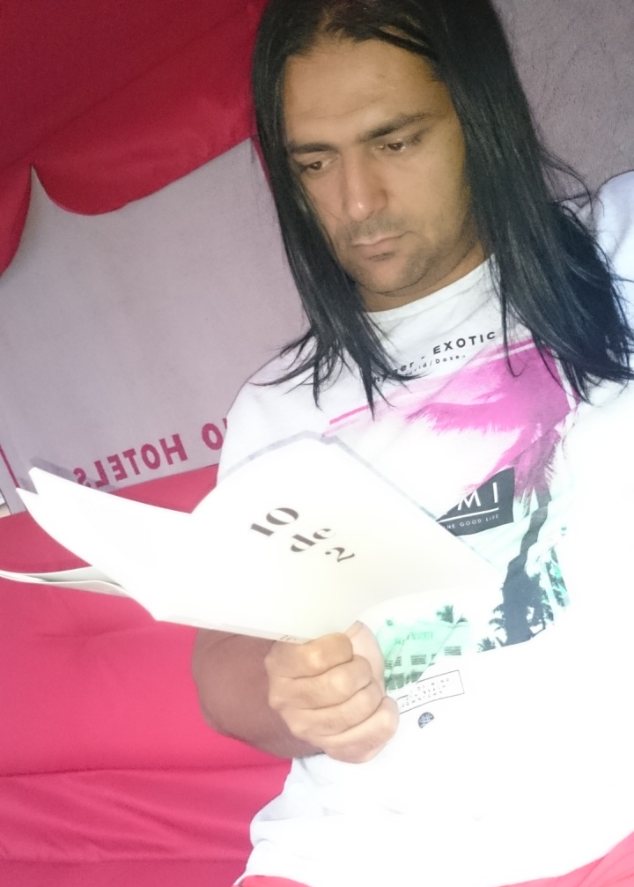
PARELLES LINGUISTIQUES
Aquest any des de l’AMPA hem posat en marxa el programa de Voluntariat pel Valencià a l’escola la Gavina
El Voluntariat pel Valencià posa en contacte persones que són valencianoparlants (voluntaris) amb persones que volen parlar en la nostra llengua amb major fluïdesa (aprenents).
La tasca consisteix, doncs, a formar parelles lingüístiques de voluntaris i aprenents que queden un mínim de 10 hores, per a parlar en valencià sobre qualsevol aspecte de la vida diària. A més de practicar la llengua el programa ofereix l'oportunitat de conéixer a altres persones

Slide 6
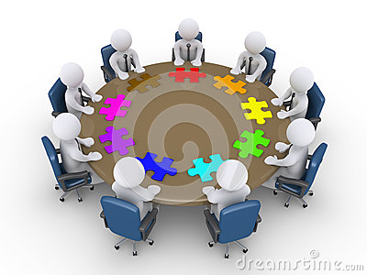
REUNIONS DE COORDINACIÓ
Participació a la Comissió de convivència de l’escola Gavina
Participació al Consell Escolar de l’escola Gavina
Participació al Consell Escolar municipal
Reunions de coordinació am la direcció de l’escola Gavina

Slide 7
Grup Conviure
Naix al cur 2015-2016 , format per un grup de mares i pares fonamentalment de 5ep i 6ep. Comissió que fa una proposta a l’escola al septembre de 2016 de treball conjunt pares 7 mares i escola. (Document “mil paraules per millorar la convivència”.
Creació del grup Conviure. A l’ampafest es fa una crida a la participació.
Tallers participatius per a pares i mares “Identitat, convivència i vida” a càrrec dels Psicòlegs Paco Cuenca i Raquel Ros. Els han estat constituïts per cinc sessions de treball, i valorats molt positivament a les enquestes que s’han fet.
La construcció de la identitat i convivència
Assertivitat, límits i resolució de conflictes
Transmissió i assimilació de valors
Pubertat i adolescència: un procés continu
Assetjament/violència i convivència

Slide 8
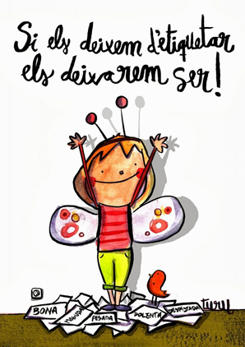
Coeducació
INCUBACIÓ: Crear una base inicial per a la construcció del projecte coeducatiu dins de l'Ampa.
VISIBILITZACIÓ: Posar al mapa la temàtica de gènere, d'una manera subtil i al mateix temps present i constant.
SENSIBILITZACIÓ: Apropar a mares i pares el discurs coeducatiu, crear conciència de les desigualtats encara no resoltes, introduir conceptes bàsics entorn al gènere i la educació, motivar a la participació en el grup de coeducació.
ACCIÓ: Constituir un grup de treball amb un número suficient de membres.
taller de formació amb Elena Simón “La igualtat també s'aprén. Coeduquem les nostres filles i els nostres fills”.

Slide 9
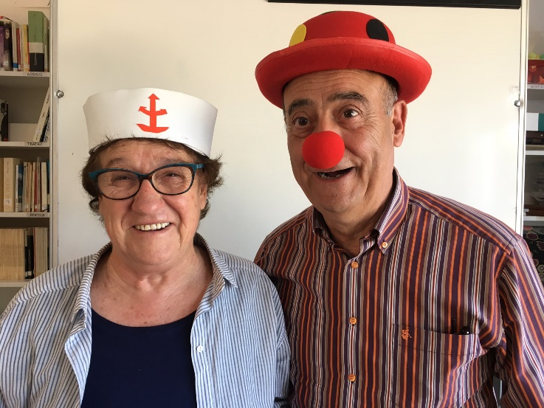
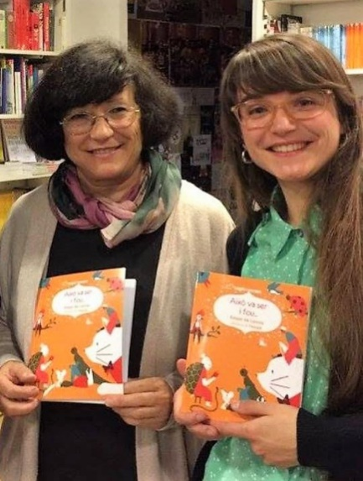
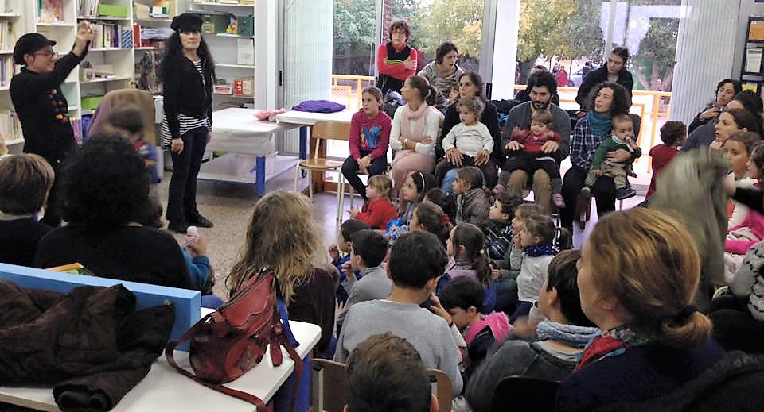
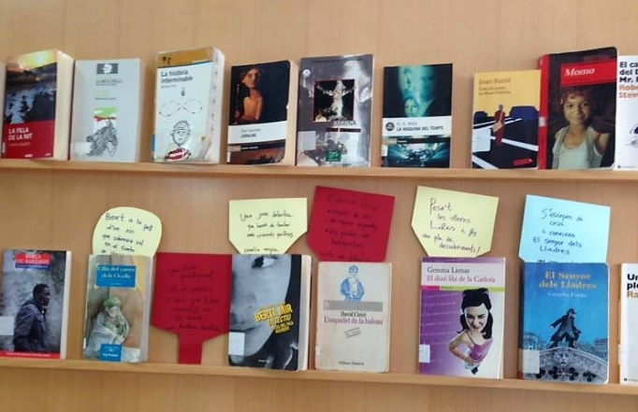
Biblioteca
Préstec a famílies
Animacions lectores
Catalogació dels llibres
Comanda de novetats
Creació d’espais de localització a la biblioteca (Treball conjunt amb Fina Masgrau).

Slide 10
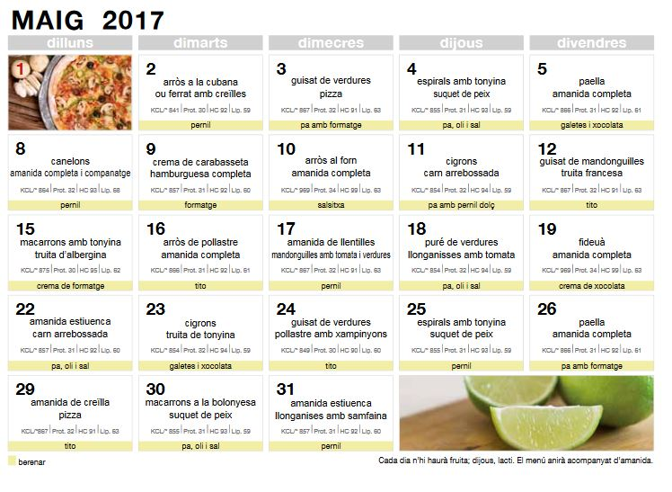
Menjador
Col·laboració en l'elaboració de Menús més equilibrats i de qualitat per als nostres fills.
Reunió menjador segon trimestre: entre d’altres s’acorda substituir el panga per un altre tipus de peix de més qualitat, i especificar més el contigut d’alguns plats.
Reunió menjador tercer trimestre: de cara al curs vinent corregir els valors calòrics i nutricionals de l’actual menu.

Slide 11
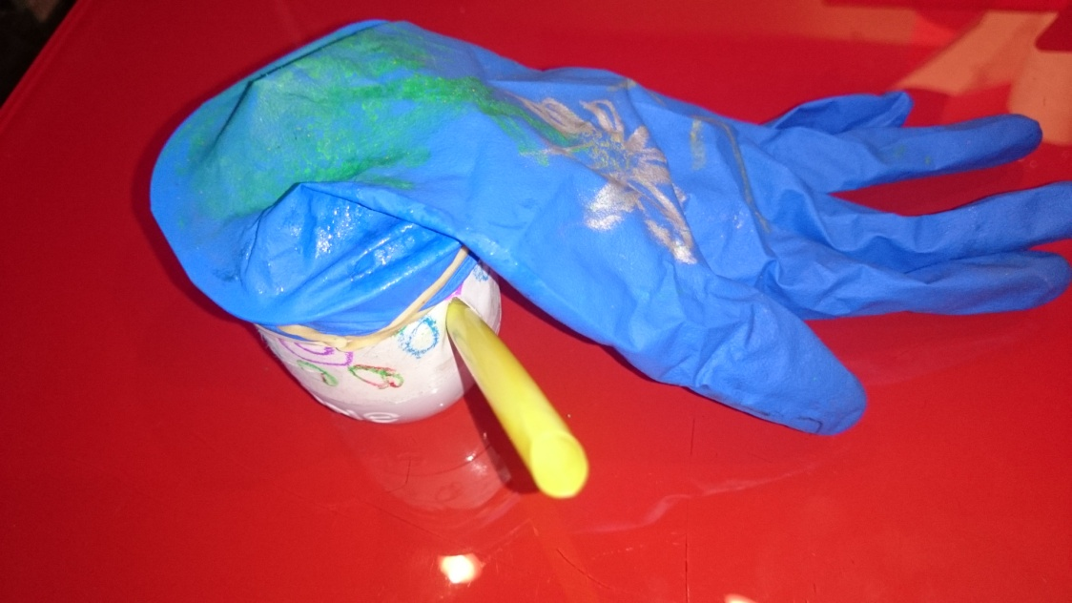
Trobades d'escoles valencianes
Com cada any, l’AMPA ha participat activament en l’organització dels tallers que presentava l’escola Gavina a les trobades d’escola valenciana.
S’ha creat un equip de dues mestres i dues mares que han coordinat les activitats.
Aquest any, hem construït sorpreses de globus inflables.

Slide 12
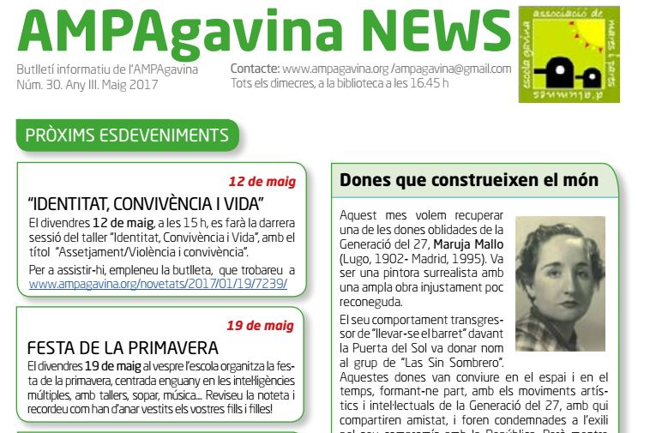
Comunicació, Web i Xarxa
L’AMPA es troba present a:
La web de l’AMPA: http://www.ampagavina.org/
Facebook: https://www.facebook.com/ampa.gavina/
Els enllaços per whatsapp
Correo electrònic: ampagavina@gmail.com
AMPAnews

Slide 13
BALANÇ ECONÒMIC
C O N C E P T E | PRESSUP.16/17 | REALITZAT 16/17
I N G R E S S O S | 10.000,00 € | 14.530,15 €
Arrossegament saldo curs 2015/2016 |  | 4.856,15 €
Quotes Associació | 10.000,00 € | 9.920,00 €
Subvencions | 0,00 € | 0,00 €
rebuts tornats AMPA | 0,00 € | 246,00 €
D E S P E S E S | 10.000,00 € | 7.282,59 €
Aportació a l'escola
Lliure disposició amb justificació | 500,00 € | 274,66 €
Aportació a les famílies
Colònies i intercanvis (160 € x 13 cursos) | 2.080,00 € | 2.080,00 €
Biblioteca | 1.000,00 € | 902,65 €
Inclou subscripcions a revistes:
Grup de treball "Conviure" | 1.000,00 € | 851,96 €
Grup de treball "Coeducació" | 1.000,00 € | 600,80 €
Curs de Valencià | 1.000,00 €
Organització AMPAfest 2016 | 2.600,00 € | 1.925,24 €
Despeses d'administració
Gestió (Fotocòpies, Tramesa, Guarderia...) | 400,0 € | 320,00 €
Comissió tramesa rebuts | 125,0 € | 109,44 €
Comissions nou compte AMPA - Caixa Popular | 30,00 € | 0,00 €
One & One (manteniment pàgina web) | 100,00 € | 57,84 €
Federació Associació AMPES València | 165,00 € | 160,00 €
Remanent |  | 7.247,56 €

Slide 14
RESUM FINAL:
Podem concloure que l’AMPA durant aquest curs ha estat un grup molt actiu y productiu :
La convivència a l’escola i prevenir conflictes i assetjament ha sigut un dels temes principals que, de la mà de l’escola, més s’ha treballat durant aquest curs, amb molt bona acollida.
Com a noves iniciatives encetades aquest curs destaquen:
La creació d’una base inicial dins de l’AMPA per començar a treballar la coeducació.
Una primera experiència de creació de parelles linguístiques dins el programa Voluntariat pel Valencià
També hem donat continuat a totes les accions que ja duen temps realitzant-se des de l’AMPA. En aquest sentit destaquen les animacions lectores i servei de préstec de la biblioteca i els avanços en els menus del menjador.
La coordinació en la difusió i comunicació de les activitats també seria un aspecte destacable d’aquest curs.

